Slide 1

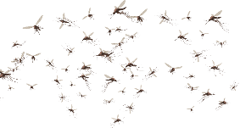
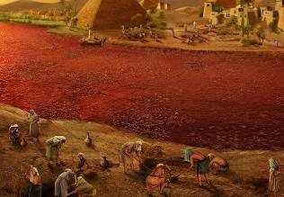
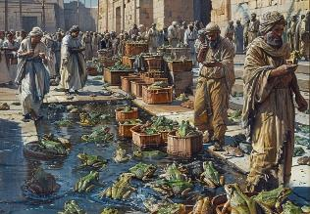
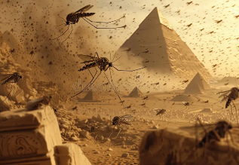

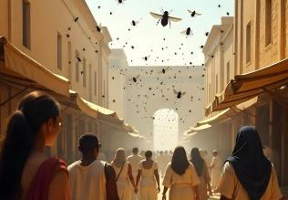
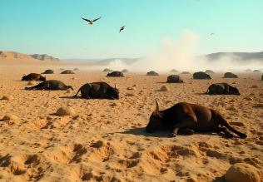
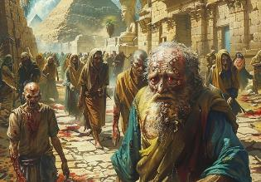
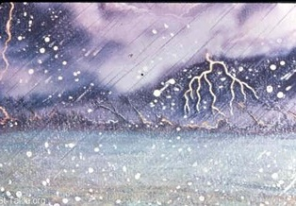
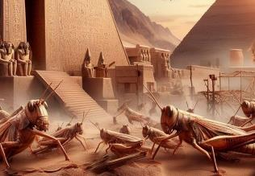
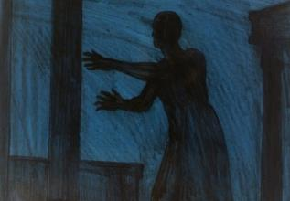
ภัย
พิ
บัติ
THE PLAGUES
Lesson 4 for July 26, 2025

Slide 2
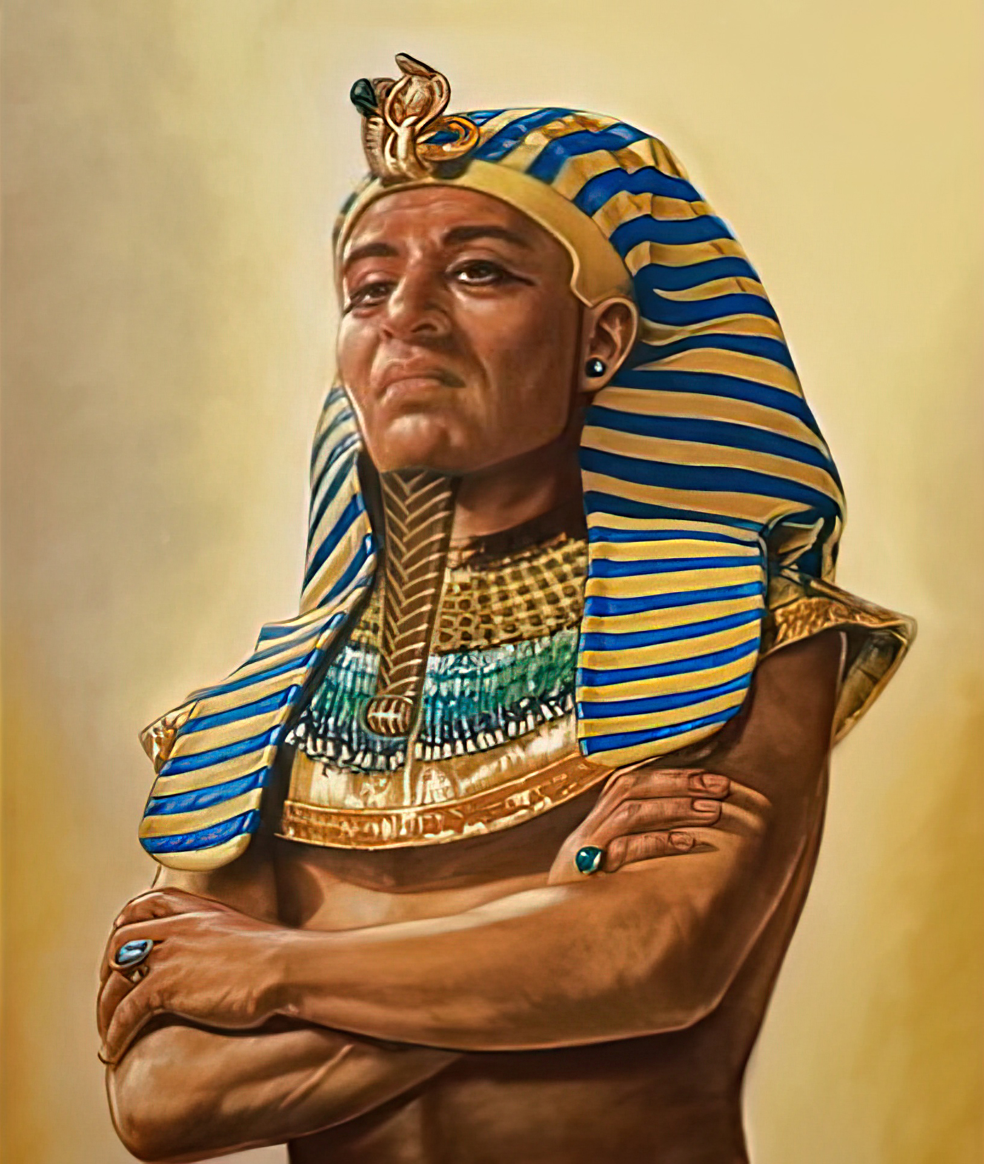
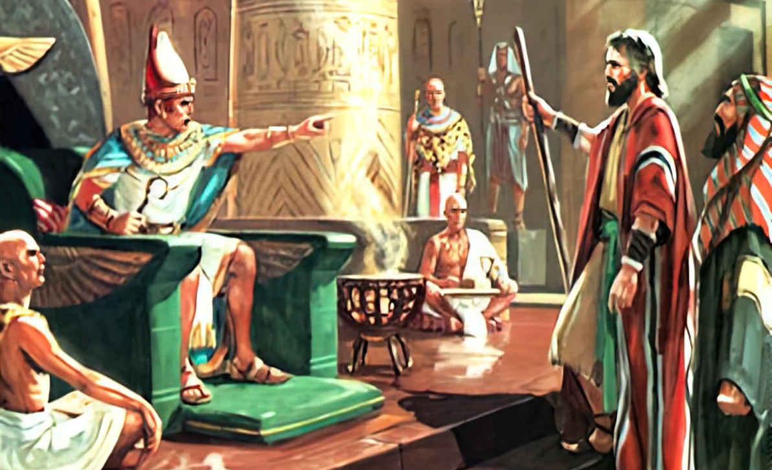
“พระ​ทัย​ของ​ฟา​โรห์​กระ​ด้าง​และ​ไม่​ยอม​ปล่อย​ชน​ชาติ​อิส​รา​เอล​ไป จริง​ดัง​ที่​พระ​ยาห์​เวห์​ตรัส​ผ่าน​ทาง​
โม​เสส” อพย. 9:35

Slide 3

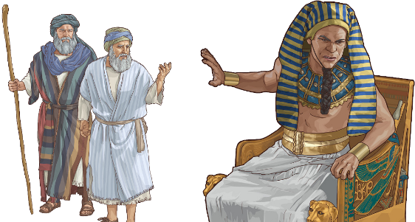
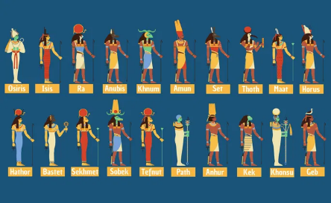
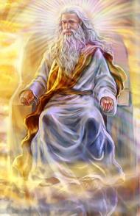




เมื่อประชากรของพระเจ้าเผชิญกับสงคราม พระเจ้าทรงบัญชาให้พวกเขาเจรจาเงื่อนไขสันติภาพก่อน หากไม่สามารถบรรลุข้อตกลงได้ ก็ต้องดำเนินการขั้นต่อไป (ฉธบ. 20:10-12)
พระเจ้าทรงจัดการกับอียิปต์ด้วยวิธีนี้ มีผู้พยายามหาทางออกอย่างสันติ แต่ทุตโมสไม่ยอมรับ เมื่อถึงเวลาจึงต้องลงมือดำเนินการ
เมื่อภัยพิบัติเกิดขึ้น ไม่มีพระเจ้าองค์ใดในวิหารอันกว้างใหญ่ของอียิปต์ที่จะปกป้องอียิปต์จากอำนาจของพระเจ้าที่แท้จริงองค์เดียวได้
การเริ่มต้น:
  การต่อสู้กันของงูจากไม้เท้าของโมเสส (อพยพ 7:8-12)
  จิตใจที่แข็งกระด้าง (อพยพ 7:13)
ภัยพิบัติ:
  ภัยพิบัติเริ่มแรก 3 ประการ (อพยพ 7:14-8:19)
  ภัยพิบัติรุนแรงขั้นต่อมา 3 ประการ (อพยพ 8:20-9:12)
  ภัยพิบัติรุนแรงมาก 3 ประการ (อพยพ 9:13-10:29)

Slide 4

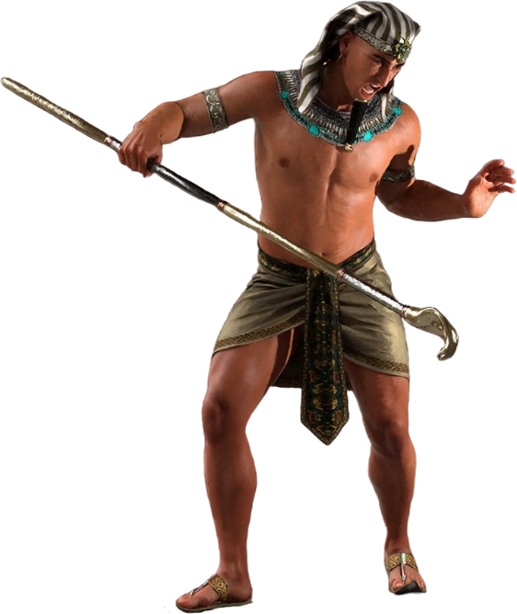
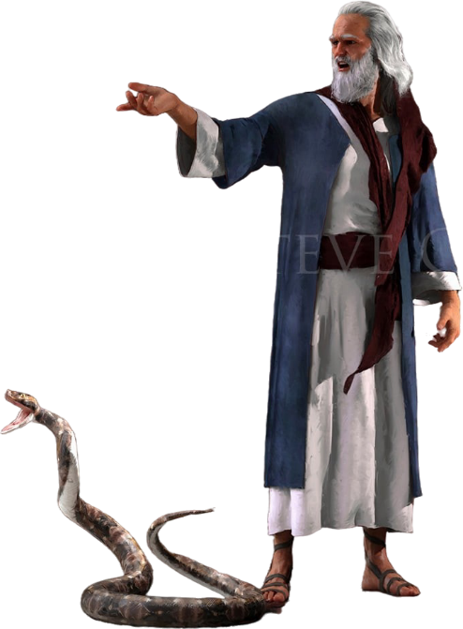
การเริ่มต้น

Slide 5

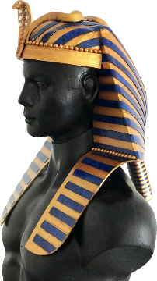
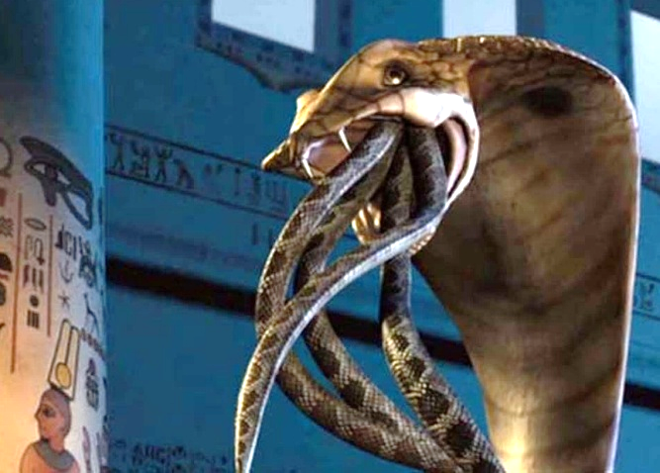
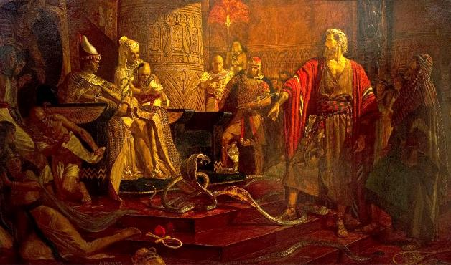
การต่อสู้กันของงู จากไม้เท้าของโมเสส
“เมื่อ​เขา​ต่าง​คน​ต่าง​โยน​ไม้​เท้า​ลง ไม้​เท้า​เหล่า​นั้น​ก็​กลาย​เป็น​งู แต่​ไม้​เท้า​ของ​อา​โรน​กลืน​ไม้​เท้า​ของ​พวก​เขา​เสีย​สิ้น” (อพย. 7:12 )
พระเจ้าทรงสำแดงว่าการปลดปล่อยอิสราเอลเป็นสงครามที่พระองค์ได้ทรงต่อสู้ด้วยพระองค์เองกับเทพเจ้าของอียิปต์ (อพยพ 12:12; กันดารวิถี 33:4)
บนมงกุฎซึ่งเป็นสัญลักษณ์ของอำนาจนั้น ฟาโรห์ทรงสวมรูปงูเห่าอันงดงามซึ่งเป็นตัวแทนของเทพีอูเดียต
โดยการเปลี่ยนไม้เท้าให้กลายเป็นงู พระเจ้าทรงท้าทายเทพีองค์นี้โดยตรง (อพยพ 7:10) ว่านางจะสามารถปกป้องฟาโรห์ได้หรือไม่?
ซาตานเลียนแบบปาฏิหาริย์ผ่านทางนักมายากล (อพยพ 7:11) แต่ซาตานไม่สามารถสร้างชีวิตได้ งูของมันดูเหมือนงูเท่านั้น อย่างไรก็ตาม พระเจ้าทรงสร้างงูที่มีชีวิต ซึ่งสามารถกินสิ่งมีชีวิตที่ไม่มีชีวิตได้ (อพยพ 7:12)
ดังนั้น พระเจ้าทรงแสดงให้เห็นว่าพระองค์ ไม่ใช่เป็นแบบเทพเจ้าของอียิปต์ แต่ทรงเป็นผู้ครอบครองอำนาจและสิทธิอำนาจสูงสุด

Slide 6

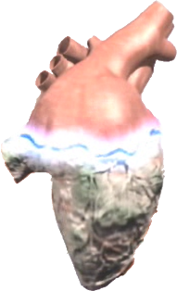
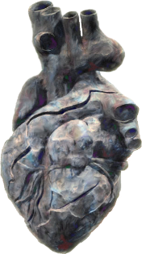


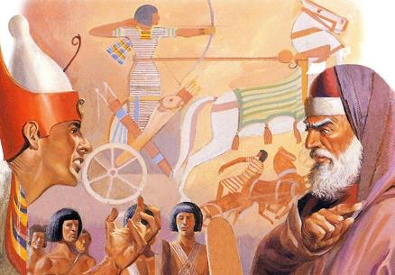

จิตใจที่แข็งกระด้าง
“ถึง​กระ​นั้น​พระ​ทัย​ของ​ฟา​โรห์​ก็​ยัง​กระ​ด้าง​ไม่​ยอม​ฟัง​เขา​ทั้ง​สอง จริง​ดัง​ที่​พระ​ยาห์​เวห์​ตรัส​ไว้​แล้ว” (อพย. 7:13 )
ในหนังสืออพยพ กล่าวไว้ 9 ครั้งว่าพระเจ้าทรงทำให้พระทัยของฟาโรห์แข็งกระด้าง (อพยพ 4:21; 7:3; 9:12; 10:1; 10:20; 10:27; 11:10; 14:4; 14:8) และอีก 9 ครั้งกล่าวว่าฟาโรห์เองก็ทำให้พระทัยของพระองค์แข็งกระด้าง (อพยพ 7:13; 7:14; 7:22; 8:15; 8:19; 8:32; 9:7; 9:34; 9:35) แล้ว! ใครกันที่ทำให้พระทัยของฟาโรห์แข็งกระด้าง?
หลังจากภัยพิบัติห้าประการแรก มีการระบุอย่างชัดเจนว่าฟาโรห์ทำให้พระทัยของพระองค์แข็งกระด้าง กล่าวคือ พระองค์ปฏิเสธที่จะตอบรับการทรงเรียกของพระวิญญาณบริสุทธิ์ที่ทรงเรียกร้องให้ปลดปล่อยอิสราเอลเป็นอิสระ
หลังจากภัยพิบัติประการที่หก พระเจ้าทรงทำให้พระทัยแข็งกระด้าง (อพยพ 9:12) ฟาโรห์ดูเหมือนจะผ่านพ้นจุดเปลี่ยนแห่งการกลับใจไปแล้ว อย่างไรก็ตาม ในภัยพิบัติครั้งที่เจ็ด เขาได้รับโอกาสอีกครั้ง แต่เขาก็กลับใจแข็งกระด้างอีกครั้ง (อพยพ 9:34-35)
นับแต่นั้นเป็นต้นมา ชะตากรรมของเขาถูกผนึกไว้ พระเจ้าทรงทำให้ใจของฟาโรห์แข็งกระด้าง เพราะฟาโรห์เองทรงตัดสินใจอย่างแน่วแน่แล้วที่จะไม่กลับใจ

Slide 7

EGW ( The Review and Herald , February 17, 1891)
“ทุกครั้งที่เราปฏิเสธแสงสว่างของพระเจ้า พระองค์ก็ทรงสำแดงฤทธานุภาพของพระองค์อย่างชัดเจนมากยิ่งขึ้น แต่ความดื้อรั้นของฟาโรห์กลับทวีความรุนแรงขึ้นเรื่อยๆ ในทุกๆ ครั้งที่ทรงแสดงฤทธานุภาพและฤทธานุภาพของพระเจ้าแห่งสวรรค์ จนกระทั่งลูกศรแห่งพระเมตตาสุดท้ายจากแล่งธนูอันศักดิ์สิทธิ์ของพระองค์นั้นหมดลง ทันใดนั้นจิตใจของฟาโรห์ก็แข็งกระด้างอย่างที่สุดด้วยการต่อต้านอย่างไม่ลดละของพระองค์เอง ฟาโรห์หว่านความดื้อรั้น และพระองค์ก็ทรงเก็บเกี่ยวผลจากความดื้อรั้นนั้นในพระอุปนิสัยของพระองค์ พระเจ้าไม่สามารถทำอะไรได้มากกว่านี้เพื่อโน้มน้าวฟาโรห์ เพราะพระองค์ถูกปิดกั้นด้วยความดื้อรั้นและอคติ ซึ่งพระวิญญาณบริสุทธิ์ไม่อาจเข้าถึงพระทัยของพระองค์ได้ ฟาโรห์ถูกปล่อยปละละเลยต่อความไม่เชื่อและความแข็งกระด้างของพระทัยของพระองค์เอง”

Slide 8

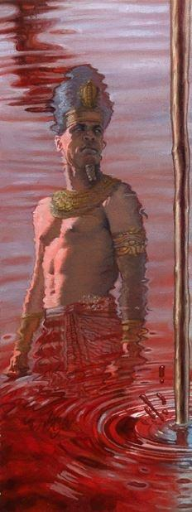
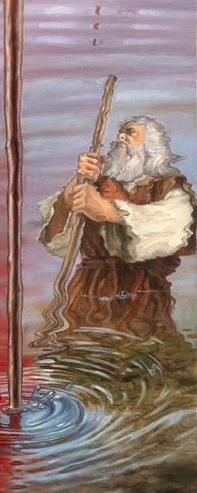
ภัยพิบัติ

Slide 9

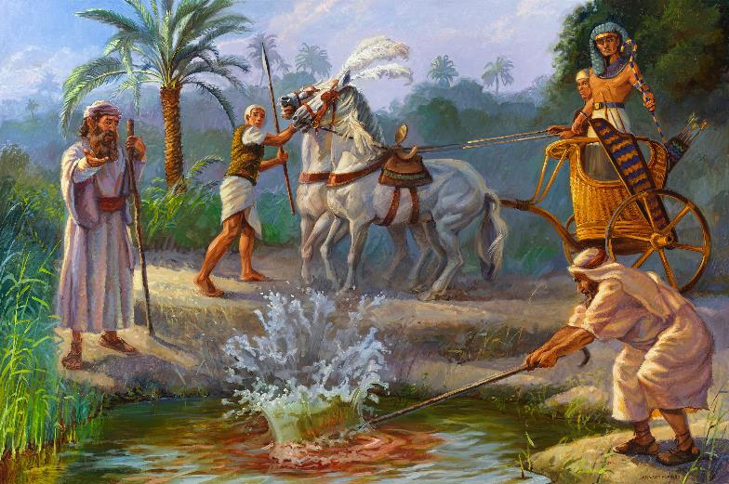
ภัยพิบัติที่หนึ่ง (เริ่มต้น): โลหิต
“พระ​ยาห์​เวห์​ตรัส​ดัง​นี้​ว่า “เจ้า​จะ​รู้​ว่า​เรา​คือ​ยาห์​เวห์​โดย​การ​กระ​ทำ​นี้” นี่แน่ะ ข้า​พระ​บาท​จะ​เอา​ไม้​เท้า​ใน​มือ​ของ​ข้า​พระ​บาท​ฟาด​น้ำ​ใน​แม่​น้ำ​ไนล์ น้ำ​นั้น​จะ​กลาย​เป็น​เลือด” อพย. 7:17
ฮาปิ , เทพเจ้าแห่งแม่น้ำไนล์
อพยพ 7:14-25
แม่น้ำไนล์และน้ำท่วมริมฝั่งได้ให้กำเนิดชีวิตแก่ประเทศอียิปต์ แต่ใครกันที่เป็นผู้สร้างแหล่งน้ำ? นักมายากลได้จำลองการเปลี่ยนแปลงของสายน้ำ แต่พวกเขาไม่สามารถย้อนกลับการเปลี่ยนแปลงนั้นได้

Slide 10

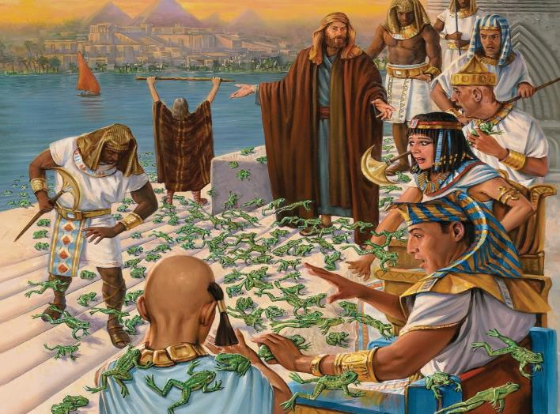
ภัยพิบัติที่สอง (เริ่มต้น): กบ
“แล้ว​พระ​ยาห์​เวห์​ตรัส​กับ​โม​เสส​ว่า “จง​บอก​อาโรน​ให้​เหยียด​มือ​ที่​ถือ​ไม้​เท้า​ออก​เหนือ​แม่​น้ำ ลำ​คลอง หนอง บึง ให้​ฝูง​กบ​ขึ้น​มา​บน​แผ่น​ดิน​อียิปต์”” อพย. 8:5
เฮเกตet,พระเจ้าแห่งกบ
อพยพ 8:1-15
พวกนักมายากลก็เลียนแบบภัยพิบัตินี้อีกครั้ง แต่ก็ไม่สามารถหยุดยั้งมันได้

Slide 11

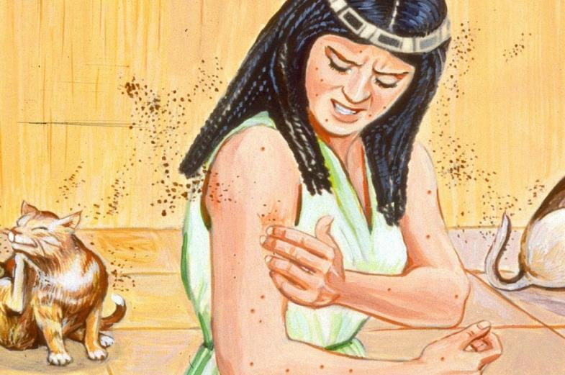
ภัยพิบัติที่สาม (เริ่มต้น) : ตัวริ้น
“พระ​ยาห์​เวห์​ตรัส​กับ​โม​เสส​ว่า “จง​บอก​อา​โรน​ว่า ‘จง​ยื่น​ไม้​เท้า​ตี​ผง​คลี​ดิน​ให้​กลาย​เป็น​ตัว​ริ้น​ทั่ว​แผ่น​ดิน​อียิปต์’ ”” อพย. 8:16
เกบ, เทพเจ้าแห่งแผ่นดิน
อพยพ 8:16-19
พระเจ้าทรงสร้างชีวิตจากผงคลีดิน (ปฐมกาล 1:24) งั้นหรือ? ไม่ต้องสงสัยอีกต่อไปเกี่ยวกับต้นกำเนิดของภัยพิบัติ: “นี่คือพระหัตถ์ของพระเจ้า” (อพยพ 8:19) และในที่สุดเหล่านักเวทมนตร์ก็เงียบไป

Slide 12

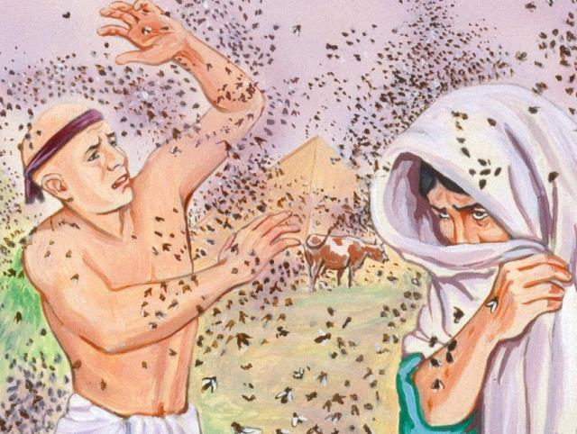
ภัยพิบัติที่สี่ (เริ่มรุนแรง): เหลือบ
“แล้ว​พระ​ยาห์​เวห์​ก็​ทรง​ทำ​ดัง​นั้น เหลือบ​ฝูง​ใหญ่​มาก​เข้า​ไป​ใน​พระ​ราช​วัง​ของ​ฟา​โรห์ ใน​บ้าน​เรือน​ข้า​ราช​การ และ​ทั่ว​แผ่น​ดิน​อียิปต์ แผ่น​ดิน​ก็​เสีย​หาย​ย่อย​ยับ​เพราะ​ฝูง​เหลือบ” อพย. 8:24
อูชิท, เทพเจ้าแห่งแมลง
อพยพ 8:20-32.
เป็นครั้งแรกที่ชาวอิสราเอลได้รับการปกป้องจากโรคระบาด เรื่องนี้ทำให้ฟาโรห์ต้องเจรจาต่อรอง แต่สุดท้ายเขาก็ไม่สามารถทำตามข้อตกลงได้

Slide 13

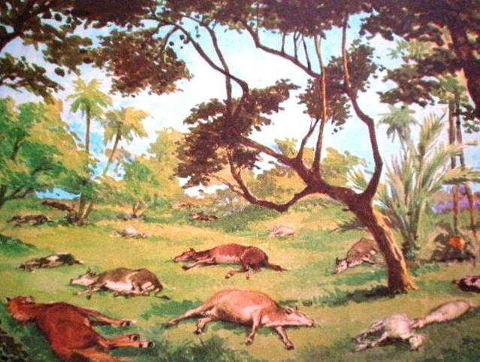
ภัยพิบัติที่ห้า (เริ่มรุนแรง): ปศุสัตว์ล้มตาย
“นี่แน่ะ พระ​หัตถ์​ของ​พระ​ยาห์​เวห์​จะ​ทำ​ให้​ฝูง​ปศุ​สัตว์​ใน​ทุ่ง​นา ฝูง​ม้า ฝูง​ลา ฝูง​อูฐ ฝูง​โค และ​ฝูง​แพะ​แกะ เป็น​โรค​ระบาด​ร้าย​แรง” อพยพ. 9:3
คนูม, เทพเจ้าแห่งการสร้าง
อพยพ 9:1-7.
เทพเจ้าหลายองค์มีหัวเป็นสัตว์ ดังนั้นภัยพิบัติครั้งนี้จึงเป็นการทำให้เทพเจ้าเหล่านั้นต้องพ่ายแท้

Slide 14

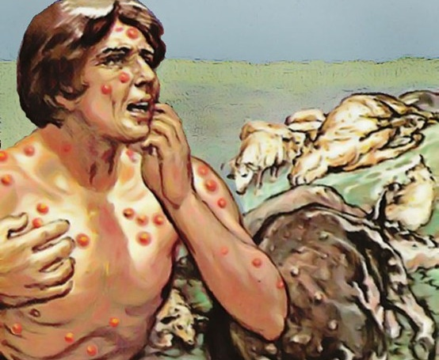
ภัยพิบัติที่หก (เริ่มรุนแรง): หัวฝี
“ท่าน​ทั้ง​สอง​จึง​กำ​เขม่า​จาก​เตา​ไป​ยืน​อยู่​เฉพาะ​พระ​พักตร์​ฟา​โรห์ พอ​โม​เสส​ซัด​เขม่า​ขึ้น​ไป​ใน​ท้อง​ฟ้า เขม่า​นั้น​ก็​ทำ​ให้​เกิด​ฝี​พุ​พอง​แตก​ลาม​ไป​ทั้ง​ตัว​คน​และ​สัตว์” อพยพ 9:10
เซกเมท, เทพเจ้าแห่งการรักษา
อพยพ 9: 8-12
แม้แต่นักเวทมนตร์ก็รักษาตัวเองไม่ได้ (อพยพ 9:11) ฟาโรห์ไม่มีข้อสงสัยเลยว่าภัยพิบัติเหล่านั้นมาจากไหน แต่เขาตัดสินใจไม่ก้มหัวให้พระเจ้า และพระเจ้าทรงปล่อยให้เขาเก็บเกี่ยวผลแห่งการกบฏของเขา (อพยพ 9:12)

Slide 15

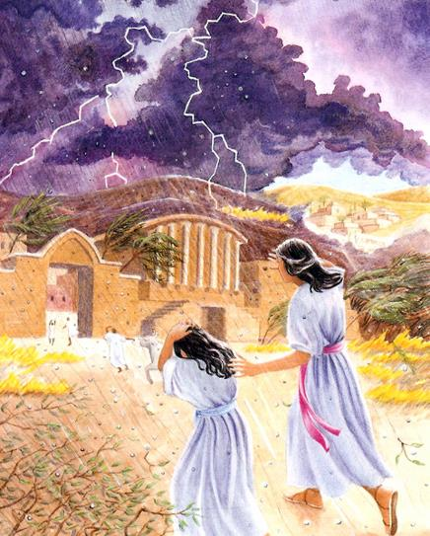
ภัยพิบัติที่เจ็ด (รุนแรงมาก): ลูกเห็บ
“นี่แน่ะ พรุ่ง​นี้​ประ​มาณ​เวลา​นี้ เรา​จะ​ให้​ลูก​เห็บ​ตก​ลง​มา​อย่าง​หนัก อย่าง​ที่​ไม่​เคย​มี​ใน​อียิปต์ ตั้ง​แต่​เริ่ม​สร้าง​บ้าน​เมือง​มา​จน​บัด​นี้” อพย. 9:18
นัท, เทพเจ้าแห่งท้องฟ้า
อพยพ 9:13-35.
ศรัทธาของชาวอียิปต์ถูกทดสอบ ผู้ที่เชื่อในพระเจ้าสามารถช่วยชีวิตคนรับใช้และสัตว์เลี้ยงของตนเอาไว้ได้ (อพยพ 9:20) แต่ฟาโรห์ไม่เชื่อ และถึงแม้เขาจะสารภาพบาปแล้ว แต่คำสารภาพของเขาก็ไม่จริงใจ
(.อพยพ 9:27-30).
เซท, เทพเจ้าแห่งพายุ

Slide 16

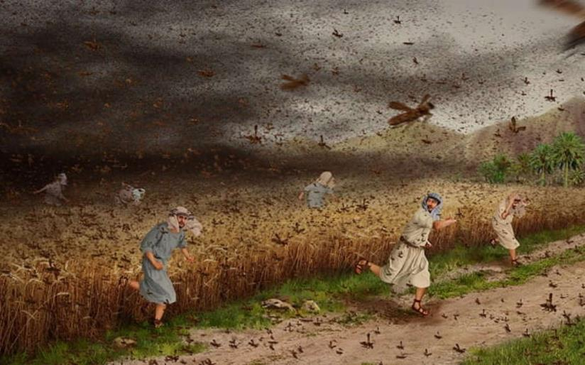
ภัยพิบัติที่แปด (รุนแรงมาก): ตั๊กแตน
“ถ้า​เจ้า​ไม่​ยอม​ปล่อย​ประ​ชา​กร​ของ​เรา​ไป นี่แน่ะ พรุ่ง​นี้​เรา​จะ​ให้​ตั๊ก​แตน​ปา​ทัง​ก้า​เข้า​มา​ใน​เขต​แดน​ของ​เจ้า” อพย. 10:4
เนเปอร์, เทพเจ้าแห่งพืชผล
อพยพ 10:1-20.
เมื่ออียิปต์ได้รับความเสียหายและเดือดร้อน ชาวอียิปต์เองก็ขอร้องฟาโรห์ให้ปล่อยอิสราเอลไป (อพยพ 10:7)

Slide 17
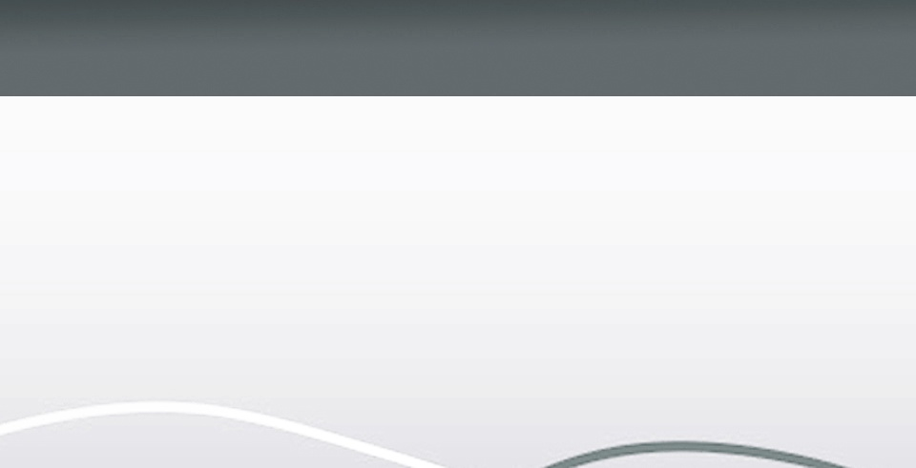
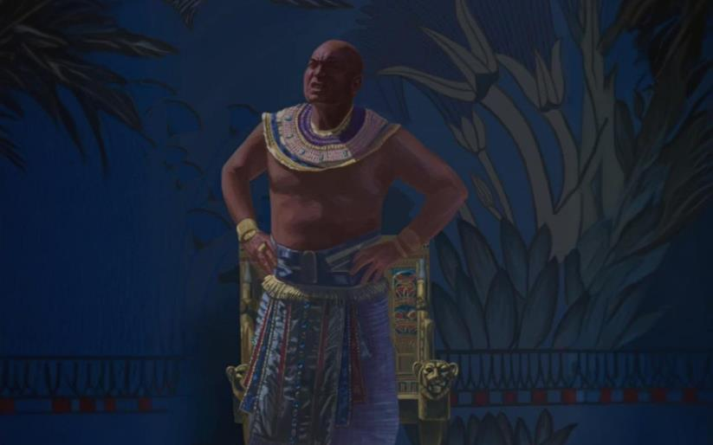
ภัยพิบัติที่เก้า (รุนแรงมาก): ความมืด
“พระ​ยาห์​เวห์​ตรัส​กับ​โม​เสส​ว่า “จง​ชู​มือ​ของ​เจ้า​ขึ้น​สู่​ท้อง​ฟ้า เพื่อ​ให้​มี​ความ​มืด​ทั่ว​แผ่น​ดิน​อียิปต์ เป็น​ความ​มืด​จน​สัม​ผัส​ได้”’”
อพยพ. 10:21
รา, เทพเจ้าแห่งดวงอาทิตย์
อพยพ 10:21-29.
ชีวิตในอียิปต์หยุดชะงักไปสามวัน (ยกเว้นที่เมืองโกเชน) พระเจ้าทรงประทานเวลาแห่งการไตร่ตรอง ซึ่งฟาโรห์กลับไม่ได้ใช้เวลาเหล่านั้นอย่างคุ้มค่า

Slide 18

EGW (Patriarchs and Prophets, p. 263)
“ก่อนเกิดภัยพิบัติแต่ละครั้ง โมเสสได้อธิบายลักษณะและผลกระทบของภัยพิบัตินั้น เพื่อฟาโรห์จะทรงช่วยตนเองให้พ้นจากภัยพิบัตินั้นได้ หากพระองค์ประสงค์ แต่การลงโทษทุกประการที่ถูกปฏิเสธจะตามมาด้วยการลงโทษที่รุนแรงยิ่งขึ้น จนกระทั่งจิตใจอันเย่อหยิ่งของเขาถ่อมตนลง และเขาจะยอมรับว่าพระผู้สร้างฟ้าสวรรค์และแผ่นดินโลกทรงเป็นพระเจ้าเที่ยงแท้และทรงพระชนม์อยู่ พระเจ้าจะทรงให้โอกาสชาวอียิปต์ได้เห็นว่าสติปัญญาของเหล่าผู้ยิ่งใหญ่นั้นไร้ค่าเพียงใด และอำนาจของเทพเจ้าของพวกเขานั้นอ่อนแอเพียงใด เมื่อขัดต่อพระบัญชาของพระยาห์เวห์ พระองค์จะทรงลงโทษชาวอียิปต์เพราะการบูชารูปเคารพ และปิดปากการโอ้อวดเกี่ยวกับพรที่ได้รับจากเทพเจ้าที่ไร้สติของพวกเขา พระเจ้าจะทรงถวายเกียรติแด่พระนามของพระองค์เอง เพื่อประชาชาติอื่น ๆ จะได้เห็น ได้ยินถึงฤทธานุภาพของพระองค์ และเกรงขามต่อพระราชกิจอันทรงฤทธิ์ของพระองค์ และเพื่อประชากรของพระองค์จะได้หันเหจากการบูชารูปเคารพและหันมานมัสการพระองค์อย่างบริสุทธิ์ใจ”

